Slide 1

软件测试用例设计
软件测试讲师 张老师

Slide 2
课题 、黑盒用例常用设计方法
自动贩卖机功能测试
若投入5角钱或1元钱的硬币，押下〖橙汁〗或〖啤酒〗的按钮，则相应的饮料就送出来。若售货机没有零钱找，则一个显示〖零钱找完〗的红灯亮，这时在投入1元硬币并押下按钮后，饮料不送出来而且1元硬币也退出来；若有零钱找，则显示〖零钱找完〗的红灯灭，在送出饮料的同时退还5角硬币；橙汁与啤酒均为5角钱一瓶。

Slide 3
课题 、黑盒用例常用设计方法
自动贩卖机功能测试
Step1、如果需求是文字描述，将文字转化为图形
Step2、需求中包含1个独立功能 —— 贩卖功能
Step3、针对打印功能开展需求分析
界面可见输入参数：橙汁、啤酒、投币
界面不可见输入参数： 电量、货源

Slide 4
课题 、黑盒用例常用设计方法
自动贩卖机功能测试
Step4、分析界面可见输入参数之间的关系及特点
等价类 ——不存在无效规则（点橙汁是对的，不点是错的？）
边界值 —— 不存在区间范围
判定表 —— 参数之间存在逻辑关系√，不同组合输出不同结果√
不存在一个是什么另外一个必须是什么
正交试验 —— 不全是有效的，存在无效（投币存在无效）
流程分析法 —— 不跨界面
状态迁移图 —— 不全是有效的，存在无效×
参数之间存在约束关系（点橙汁不能点啤酒）√

Slide 5
课题 、黑盒用例常用设计方法
自动贩卖机功能测试
参数之间存在逻辑关系，不同逻辑组合会输出不同结果
参数之间存在约束关系，输出结果不确定
—— 因果图

Slide 6
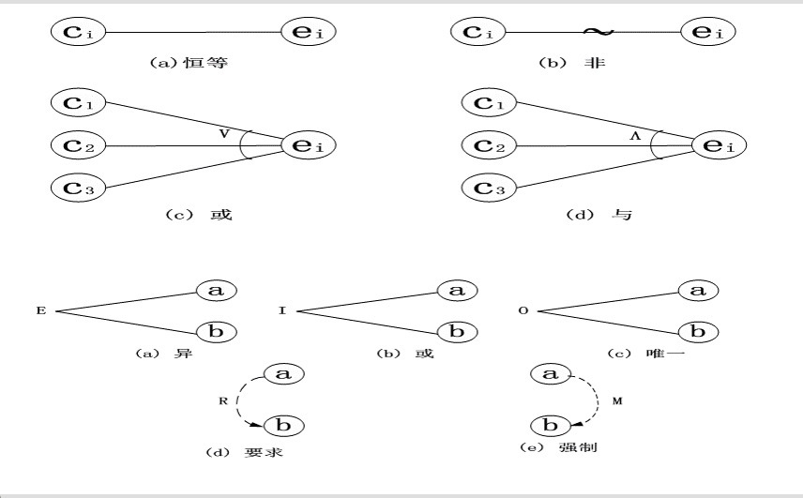
课题 、黑盒用例常用设计方法
自动贩卖机功能测试
因果符号：
恒等、非、或、与
原因符号：
异、或、唯一、要求
结果符号：强制

Slide 7
课题 、黑盒用例常用设计方法
自动贩卖机功能测试
因果关系
恒等：条件C满足要求时，一定会输出结果E
例如：投5毛点橙汁，一定会输出橙汁
非：条件C满足要求时，一定不会输出结果E
例如：投5毛点橙汁，一定不会输出啤酒

Slide 8
课题 、黑盒用例常用设计方法
自动贩卖机功能测试
因果关系
或：条件C1、C2、C3任何一项满足要求时，就会输出结果E
例如：测试管理工具QC、禅道、Jira中会使用任何一款工具即会被录用
与：条件C1、C2、C3同时满足要求时，才会输出结果E
例如：同时会使用禅道、SVN、selenium三款工具才会被录用

Slide 9
课题 、黑盒用例常用设计方法
自动贩卖机功能测试
原因与原因之间的关系
异：原因a、b中只能有一个为真（只有2个条件）
例如：两支笔（签字笔、白板笔）中有且只有一支是白板笔
或：原因a、b中至少有一个为真（a为真，b也可以为真）
例如：两支笔（白板笔）中至少有一支是白板笔

Slide 10
课题 、黑盒用例常用设计方法
自动贩卖机功能测试
原因与原因之间的关系
唯一：在多组判定条件中，有且只有一个为真（多个条件）
例如：在多人的间谍游戏中，有且只有一个是间谍
要求：原因a满足条件时，原因b一定满足条件
例如：面试穿正装（约束，共同努力完成一件事情）

Slide 11
课题 、黑盒用例常用设计方法
自动贩卖机功能测试
结果与结果之间的关系
强制：结果a出现时，结果b一定不出现
例如：橙汁出现时，啤酒一定不出现

Slide 12
1. 某软件规格说明书包含这样的要求：
第一列字符必须是A或B，第二列字符必须是一个数字，
在此情况下进行文件的修改，
但如果第一列字符不正确，则给出信息L；
如果第二列字符不是数字，则给出信息M。

Slide 13
根据题意，原因和结果如下：
原因：
1——第一列字符是A；
2——第一列字符是B；
3——第二列字符是一数字。
结果：
21——修改文件；
22 ——给出信息L；
23——给出信息M。

Slide 14
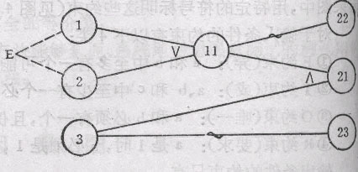

Slide 15
【例】 有一个处理单价为5角钱的饮料的自动售货机，相应规格说明如下。
① 若投入5角钱或1元钱的硬币，按下【橙汁】或【啤酒】的按钮，则相应的饮料就送出来。（每次只投入一个硬币，只按下一种饮料的按钮。）
② 如投入5角的硬币，按下按钮后，总有饮料送出。
③ 若售货机没有零钱找，则【零钱找完】的红灯会亮，这时再投入1元硬币并按下按钮后，饮料不送出来而且1元硬币也退出来。
④ 若有零钱找，则【零钱找完】的红灯不会亮，若投入1元硬币及按饮料按钮，则送出饮料的同时找回5角硬币。

Slide 16
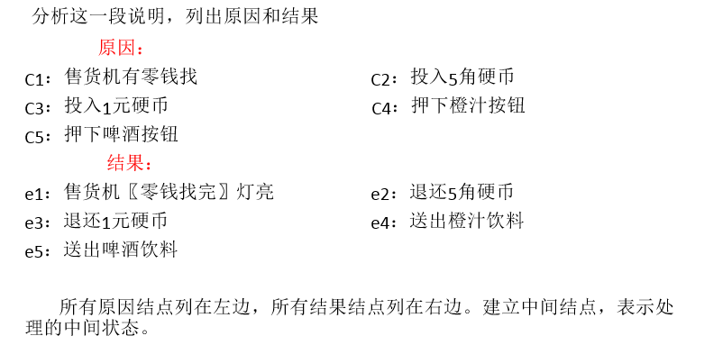

Slide 17
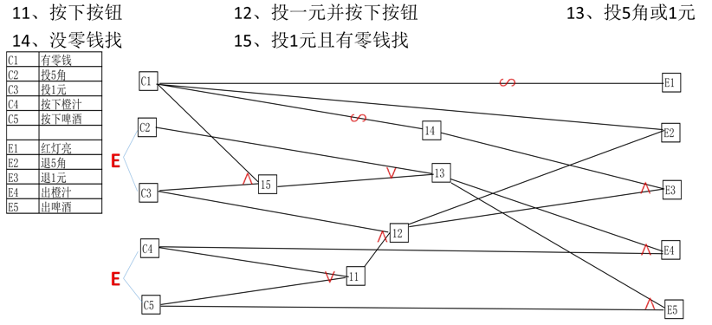

Slide 18
以中国象棋中马的走法为例子，具体说明：
1、如果落点在棋盘外，则不移动棋子；
2、如果落点与起点不构成日字型，则不移动棋子；
3、如果落点处有自己方棋子，则不移动棋子；
4、如果在落点方向的邻近交叉点有棋子（绊马腿），则不移动棋子；
5、如果不属于1-4条，且落点处无棋子，则移动棋子；
6、如果不属于1-4条，且落点处为对方棋子 (非老将) ，则移动棋子并除去对方棋子；
7、如果不属于1-4条，且落点处为对方老将，则移动棋子，并提示战胜对方，游戏结束。

Slide 19
案例分析--因果图
1) 根据程序规格说明书描述的语义内容，分析并确定“因”和“果”；
原因：
1、 落点在棋盘外；
2、 不构成日字；
3、 落点有自方棋子；
4、 绊马腿；
5、 落点无棋子；
6、 落点为对方棋子；
7、 落点为对方老将。
结果：
21、 不移动；
22、移动；
23、移动己方棋子消除对方棋子；
24、 移动并战胜对方。

Slide 20
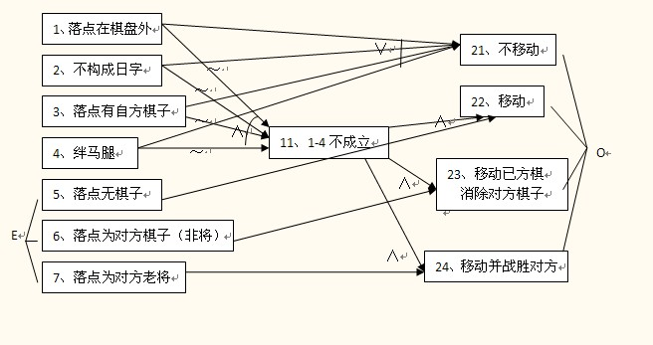

Slide 21
课题 、黑盒用例常用设计方法
因果图
优点：
1.充分考虑了输入条件之间的组合，对组合情况覆盖充分。
2.最终每个用例覆盖多种输入情况，有利于提高测试效率。
3.设计过程中，对输入条件间的约束关系做了考虑，避免了无效用例，用例的有效性高。
4.能够同时得出每个测试项目的预期输出
缺点：
1.当被测试特性输入较多时，判定表的规模会非常大。
2.输入之间的约束条件不能有效区分输入是否确实需要进行组合测试，会造成不需要组合测试的输入做了组合，从而产生用例冗余。

Slide 22
END

